Slide 1
Порядок составления государственной статистической отчетности по форме 12-п
Национальный статистический комитет Республики Беларусь
Главное статистическое управление Гродненской области
«Отчет о производстве промышленной продукции (работ, услуг)»

Slide 2
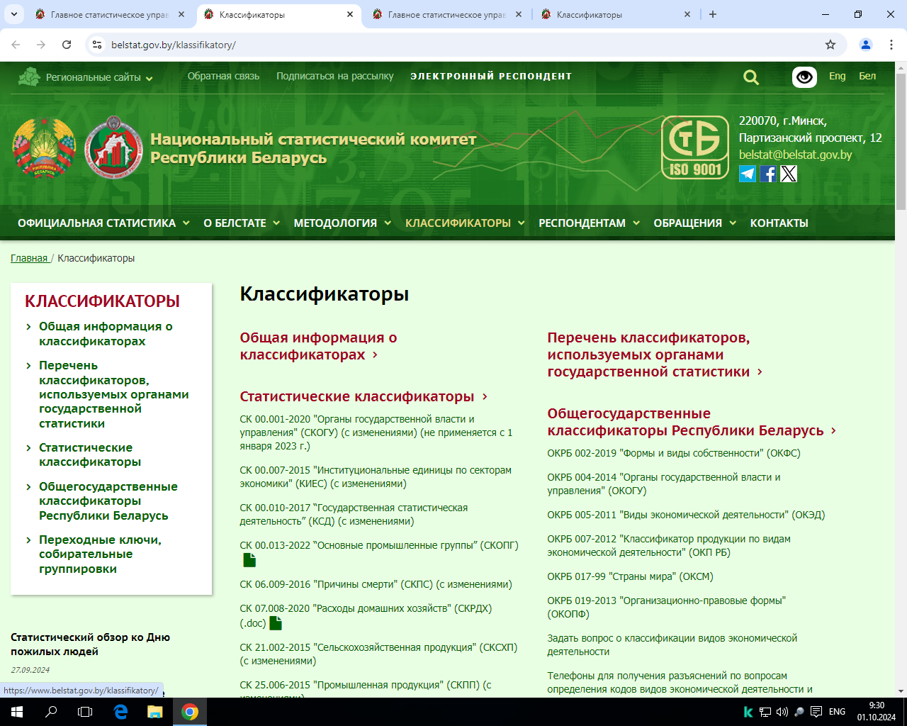
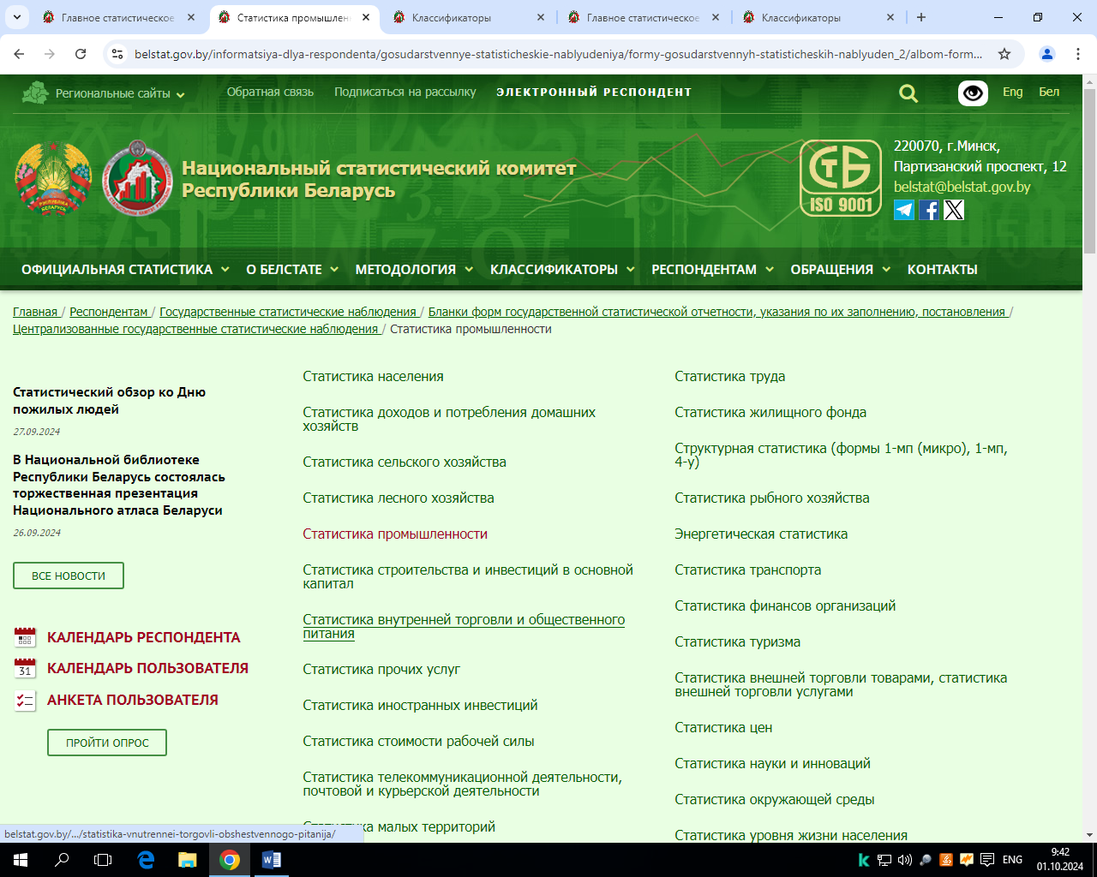
Актуальная информация http://www.belstat.gov.by
Национальный статистический комитет Республики Беларусь
Главное статистическое управление Гродненской области
01
Общегосударственный классификатор Республики Беларусь «Виды экономической деятельности» (ОКРБ 005-2011)
Актуализированная версия статистического классификатора СК 25.006-2015 «Промышленная продукция», утвержденного постановлением Белстата от 31 декабря 2015 г. №222, с учетом дополнений и изменений, внесенных в 2024 году

Slide 3
Национальный статистический комитет Республики Беларусь
Главное статистическое управление Гродненской области
02
представляет собой совокупность произведенной готовой продукции, выполненных работ, оказанных услуг собственного производства
Объем производства промышленной продукции (работ, услуг)
Постановление Совета Министров Республики Беларусь 17 декабря 2001 г. N 1817 «Об утверждении положения об отнесении продукции (работ, услуг) к продукции (работам, услугам) собственного производства».
Критерии отнесения к продукции собственного производства определены в пунктах 4 и 5 Положения.

Slide 4
Национальный статистический комитет Республики Беларусь
Главное статистическое управление Гродненской области
03
К выполненным работам, оказанным услугам промышленного характера относятся работы и услуги, выполненные и оказанные силами персонала организации, классифицируемые по промышленным ОКЭД, в результате которых продукция подвергается частичной обработке, но не преобразуется в иной вид изделий
Выполненные работы, оказанные услуги промышленного характера

Slide 5
Национальный статистический комитет Республики Беларусь
Главное статистическое управление Гродненской области
04
Организация, являющаяся собственником сырья, материалов, переданных в переработку (обработку) другому юридическому лицу и (или) индивидуальному предпринимателю в целях выполнения
всего процесса производства продукции, получившая обратно готовую продукцию и реализующая ее от своего имени без дополнительной переработки, не включает стоимость этой продукции в объем промышленного производства, запасы готовой продукции и объем отгруженной продукции
части процесса производства продукции, включает в объем промышленного производства, запасы готовой продукции и объем отгруженной продукции стоимость готовой продукции
за вычетом стоимости услуг, оказанных сторонней организацией

Slide 6
Национальный статистический комитет Республики Беларусь
Главное статистическое управление Гродненской области
05
осуществляется в фактических отпускных ценах (ценах отгрузки) за вычетом налогов и сборов, исчисляемых из выручки, включая средства, полученные из бюджета в связи с государственным регулированием цен и тарифов, на покрытие убытков, на возмещение затрат на производство
Стоимостная оценка объема промышленного производства

Slide 7
Национальный статистический комитет Республики Беларусь
Главное статистическое управление Гродненской области
06
Готовая продукция, произведенная в отчетном месяце и предназначенная для отгрузки другим юридическим и (или) физическим лицам, но еще не отгруженная,
2
В случае колебания цен на дату сдачи на склад готовой продукции используется средневзвешенная цена отгрузки за отчетный месяц на данную продукцию (вид продукции).
1
включается в объем промышленного производства по фактическим отпускным ценам, действовавшим
на дату сдачи на склад готовой продукции.
3
При отсутствии отгрузки
в отчетном месяце используется цена последней отгрузки на данную продукцию (вид продукции), но не ниже фактической себестоимости.

Slide 8
Национальный статистический комитет Республики Беларусь
Главное статистическое управление Гродненской области
07
по контрактным ценам,
пересчитанным в белорусские рубли в соответствии с Национальным стандартом бухгалтерского учета и отчетности «Влияние изменений курсов иностранных валют», утвержденным постановлением Министерства финансов Республики Беларусь от 26 декабря 2022 г. № 61 (если продукция была отгружена в тот же день, когда зачислена в состав готовой)
Готовая продукция, поставляемая на экспорт в соответствии с заключенными контрактами, включается в объем промышленного производства
либо по официальному курсу Национального банка, действовавшему на дату сдачи на склад готовой продукции (если продукция не была отгружена)
за вычетом налогов и сборов, исчисляемых из выручки, экспортных пошлин и стоимости транспортировки продукции от станции отправления до станции назначения

Slide 9
Национальный статистический комитет Республики Беларусь
Главное статистическое управление Гродненской области
08
Отражение данных о готовой продукции, сданной на склад готовой продукции
в предыдущих месяцах и возвращенной в отчетном месяце в цех на доработку
 | В отчетном месяце | В разделы I и II включаются | В разделе III
Использовалась готовая продукция предыдущих месяцев отчетного года | получен доработанный аналогичный вид продукции (не изменился код на уровне первых 6 знаков СК) | по стоимости доработки (как разница между новой ценой доработанной продукции и ценой до ее доработки) | данные не отражаются
 | получен новый вид продукции (изменился код на уровне первых 6 знаков СК) | по стоимости доработки (переработки) (как разница между новой ценой новой продукции и ценой до ее переработки) | данные отражаются
Использовалась готовая продукция предыдущих лет | получен доработанный аналогичный вид продукции (не изменился код на уровне первых 6 знаков СК) | по стоимости доработки | данные не отражаются
 | получен новый вид продукции (изменился код на уровне первых 6 знаков СК) | по полной стоимости | данные отражаются

Slide 10
Национальный статистический комитет Республики Беларусь
Главное статистическое управление Гродненской области
09
III раздел
Если в течение одного отчетного периода (месяца) изделия и полуфабрикаты произведены и подверглись дальнейшей частичной доработке (код на уровне первых 6 знаков СК не изменился), то в разделе III отражается только доработанный конечный вид продукции.
Т.е. продукция, подвергающаяся дальнейшей обработке в процессе изготовления конечного аналогичного вида продукции в пределах одного отчетного периода (месяца), является промежуточной. Поэтому во избежание двойного учета в разделе III произведенный конечный вид продукции отражается единожды.

Slide 11
Национальный статистический комитет Республики Беларусь
Главное статистическое управление Гродненской области
10
III раздел
Данные о продукции, направленной в месяц ее производства на изготовление иного вида продукции (изменится код на уровне первых 6 знаков СК), следует считать направленной на промышленно-производственные нужды организации и отражать данные о ней в графах 2, 5 и 8.
!
В случае, когда продукция была направлена на переработку не в месяц производства, графы «направлено на промышленно-производственные нужды организации» не заполняются. В таком случае организация уточнит данные о валовом и товарном выпуске продукции в годовом отчете по форме государственной статистической отчетности 1-п (натура) «Отчет о производстве промышленной продукции (оказании услуг промышленного характера)».

Slide 12
Национальный статистический комитет Республики Беларусь
Главное статистическое управление Гродненской области
11
Данные о возвращенной бракованной продукции
подвергшейся доработке, не исключаются из объемов промышленного производства в стоимостном выражении.
Если в результате доработки продукции увеличилась ее отпускная цена, то в объем промышленного производства в стоимостном выражении включается разница между новой ценой доработанной продукции и ценой до ее доработки
не подлежащей восстановлению, исключаются из объема промышленного производства за месяцы, в которых бракованная продукция была произведена

Slide 13
Национальный статистический комитет Республики Беларусь
Главное статистическое управление Гродненской области
12
Комплектующие изделия, узлы и детали, учитываемые на забалансовом счете бухгалтерского учета организации, будут являться давальческим сырьем только в случае, если они используются для производства другого вида продукции, отличного от давальческих комплектующих изделий, узлов и деталей.
Давальческое сырье
Стоимость израсходованного давальческого сырья и материалов отражается по моменту фактического производства продукции из него
Продукция считается изготовленной из давальческого сырья независимо от доли давальческого сырья, использованного при производстве данной продукции.

Slide 14
Национальный статистический комитет Республики Беларусь
Главное статистическое управление Гродненской области
13
Если комплектующие изделия, узлы и детали, учитываемые на забалансовом счете бухгалтерского учета организации, были только частично преобразованы (отшлифованы, цинкованы, покрашены, и тд), то в объем промышленного производства (а также отгруженной продукции (работ, услуг)) включается только стоимость выполненных работ, оказанных услуг.
При этом стоимость самих комплектующих изделий, узлов и деталей не отражается как стоимость давальческого сырья.
НЕ давальческое сырье

Slide 15
Национальный статистический комитет Республики Беларусь
Главное статистическое управление Гродненской области
14
представляет собой стоимость готовой продукции (выполненных работ, оказанных услуг) собственного производства:
Объем отгруженной продукции (работ, услуг)
фактически отгруженной
(переданной, выполненных, оказанных) другим юридическим и (или) физическим лицам (включая продукцию, сданную по акту заказчику (покупателю) на месте) независимо от того, поступили деньги организации-изготовителю или нет;
в пределах юридического лица
переданной для дальнейшего использования при осуществлении непромышленных видов экономической деятельности,
выданной своим работникам в счет оплаты труда,
зачисленной в состав собственных основных средств.

Slide 16
Национальный статистический комитет Республики Беларусь
Главное статистическое управление Гродненской области
15
МОМЕНТ ОТГРУЗКИ
при отгрузке продукции иногороднему получателю – дата сдачи ее организации транспорта или связи, определяемая датой на документе, удостоверяющем факт принятия груза к перевозке транспортной организацией или собственным транспортным структурным подразделением, или документе организации связи;
при сдаче продукции на складе получателя или изготовителя – дата на документе, удостоверяющем факт сдачи готовой продукции на месте;
при выполнении работ, оказании услуг – дата подписания заказчиком акта выполненных работ (оказанных услуг);
при реализации продукции собственного производства через торговые объекты, находящиеся на балансе организации, – дата продажи;
при отгрузке продукции через комиссионера на основании договора комиссии – дата отгрузки продукции комиссионером покупателю.

Slide 17
Национальный статистический комитет Республики Беларусь
Главное статистическое управление Гродненской области
16
Стоимость транспортировки
Стоимость транспортировки отгруженной продукции от станции отправления до станции назначения исключается из объема отгруженной продукции (работ, услуг),
кроме случаев, когда доставка осуществляется собственными силами организации и при этом стоимость доставки не формируется индивидуально под каждый договор и не выделена в договоре отдельно.
Если на продукцию применяются только цены, сформированные на условиях франко-склад изготовителя, то объем отгруженной продукции (работ, услуг) отражается по этим ценам.

Slide 18
Национальный статистический комитет Республики Беларусь
Главное статистическое управление Гродненской области
17
по контрактным ценам, пересчитанным в белорусские рубли в соответствии с Национальным стандартом бухгалтерского учета и отчетности «Влияние изменений курсов иностранных валют», утвержденным постановлением Министерства финансов Республики Беларусь от 26 декабря 2022 г. № 61
Стоимость продукции, поставляемой на экспорт в соответствии с заключенными контрактами, включается в объем отгруженной продукции (работ, услуг)
за вычетом налогов и сборов, исчисляемых из выручки, экспортных пошлин и стоимости транспортировки продукции от станции отправления до станции назначения
Из контрактной цены не исключаются транспортные расходы по доставке продукции собственного производства до заказчика (покупателя), если доставка осуществляется собственными силами организации и при этом стоимость доставки не формируется индивидуально под каждый контракт и не выделена в контракте отдельно.

Slide 19
Национальный статистический комитет Республики Беларусь
Главное статистическое управление Гродненской области
18
Возврат продукции
Стоимость продукции, соответствующей требованиям стандартов и техническим условиям, отгруженной в предыдущих периодах и возвращенной в отчетном месяце, включается в запасы готовой продукции на конец отчетного месяца.
Стоимость этой продукции исключается из объема отгруженной продукции за те месяцы, в которых эта продукция была отгружена (а не из отгруженной продукции
отчетного месяца!!!).
Стоимость бракованной продукции, не подлежащей восстановлению, отгруженной в предыдущих периодах и возвращенной в отчетном месяце, подлежит исключению из объема отгруженной продукции за те месяцы, в которых эта продукция была отгружена.

Slide 20
Национальный статистический комитет Республики Беларусь
Главное статистическое управление Гродненской области
19
К запасам готовой продукции относится оставшаяся в организации неотгруженная готовая продукция, а также находящаяся на реализации у комиссионера
и в торговых объектах, находящихся на балансе организации
ЗАПАСЫ ГОТОВОЙ ПРОДУКЦИИ
Продукция, произведенная из давальческого сырья, в стоимость запасов готовой продукции не включается

Slide 21
Национальный статистический комитет Республики Беларусь
Главное статистическое управление Гродненской области
20
ВОПРОС-ОТВЕТ 1
Организация-изготовитель осуществляет пошив одежды из материалов заказчика. На продукцию, произведенную из давальческого сырья, при отгрузке выписываются одновременно акт выполненных работ (оказанных услуг) и товарно-транспортная накладная. Возникают ситуации, когда продукция, произведенная из давальческого сырья в отчетном месяце, частично может быть отгружена в следующем месяце.
Вопрос: когда следует включать в объем промышленного производства в форме 12-п продукцию, произведенную из материалов заказчика? По моменту сдачи на склад готовой продукции или по моменту подписания акта выполненных работ заказчиком? На какие пункты Указаний следует опираться при отражении объемов производства из давальческого сырья?

Slide 22
Национальный статистический комитет Республики Беларусь
Главное статистическое управление Гродненской области
21
ВОПРОС-ОТВЕТ 1
Ответ: Согласно пункту 8 Указаний отчет заполняется на основании первичных учетных и иных документов.
Согласно пунктам 12 и 34 Указаний:
продукция, подлежащая сдаче заказчику на месте согласно заключенному договору, и
выполненные работы, оказанные услуги
включаются в объем промышленного производства и в объем отгруженной продукции на основании первичного учетного документа - акта выполненных работ (оказанных услуг), подписанного заказчиком.
Согласно пункту 50 Указаний продукция, произведенная из давальческого сырья, в стоимость запасов готовой продукции не включается.
Поэтому продукция, произведенная из давальческого сырья, (оставленная на ответственное хранение в организации-изготовителе), включается в объем промышленного производства и в объем отгруженной продукции согласно дате подписания заказчиком акта выполненных работ (оказанных услуг) (т.е. одномоментно!).

Slide 23
Национальный статистический комитет Республики Беларусь
Главное статистическое управление Гродненской области
22
ВОПРОС-ОТВЕТ 2
Организация имеет торговые объекты, находящиеся на ее балансе (структурные подразделения). Организация включает в отгрузку готовую продукцию собственного производства по моменту ее передачи своим торговым объектам, а не по дате продажи, объясняя это тем, что в магазинах не налажен раздельный учет продажи продукции собственного и несобственного производства.
Вопрос: Может ли в таком случае организация включать в отгрузку готовую продукцию собственного производства по моменту ее передачи своим торговым объектам, а не по дате продажи?
Ответ: Согласно пункту 8 Указаний отчет заполняется на основании первичных учетных и иных документов.
В соответствии с законодательством по бухгалтерскому учету перемещение готовой продукции между структурными подразделениями организации (со склада на склад) в пределах одного баланса не признается отгрузкой. На счетах бухгалтерского учета продукция, переданная в торговые объекты, будет числиться в запасах головной организации, составляющей баланс.
Таким образом, головная организация должна организовать и наладить учет реализации продукции собственного производства в своих торговых объектах и при заполнении формы 12-п отражать объем отгруженной продукции, руководствуясь абзацем 5 пункта 34 Указаний (…при реализации продукции собственного производства через торговые объекты, находящиеся на балансе организации, - дата продажи).

Slide 24
Национальный статистический комитет Республики Беларусь
Главное статистическое управление Гродненской области
23
Типичные ошибки 1
Ошибка: включение в объем промышленного производства продукции, переданной в пределах юридического лица для дальнейшего использования при осуществлении непромышленных видов экономической деятельности, по фактической себестоимости, в то время как аналогичная продукция отгружалась на сторону.
Правильно: в соответствии с пунктом 30 Указаний по заполнению формы готовая продукция (работы, услуги), в пределах юридического лица переданная для дальнейшего использования при осуществлении непромышленных видов экономической деятельности, включается в объем промышленного производства по средневзвешенной цене отгрузки за отчетный месяц на аналогичную продукцию (работы, услуги), а в случае отсутствия отгрузки аналогичной продукции (работ, услуг) в отчетном месяце – по цене последней отгрузки, но не ниже фактической себестоимости

Slide 25
Национальный статистический комитет Республики Беларусь
Главное статистическое управление Гродненской области
24
Типичные ошибки 2
Ошибка: промышленная организация произвела рабочую одежду, которую в дальнейшем использует для своих рабочих, задействованных в производственном процессе (согласно первичному учету организации стоимость одежды собственного производства учитывается в составе себестоимости конечной промышленной продукции), и отразила стоимость рабочей одежды как товарный выпуск в разделах I, II и III формы.
Правильно: согласно пункту 13 Указаний по заполнению формы объем промышленного производства определяется без стоимости внутризаводского оборота. Внутризаводской оборот – это стоимость той части изготовленных организацией готовых изделий и полуфабрикатов, которые в пределах юридического лица направлены на собственные промышленно-производственные нужды и стоимость которых в дальнейшем учитывается в себестоимости конечной промышленной продукции.
Так как в данной ситуации рабочая одежда собственного производства в дальнейшем используется для рабочих организации, стоимость ее производства включается в себестоимость конечной промышленной продукции, то она должна быть отнесена на промышленно-производственные нужды организации. Объем ее производства отражается только в разделе III в графах 1, 2; 4, 5; 7 и 8 формы.

Slide 26
Национальный статистический комитет Республики Беларусь
Главное статистическое управление Гродненской области
25
Дополнение в Указания
пункт 72 после части первой будет дополнен частями следующего содержания:
«Продукция, направленная на промышленно-производственные нужды – это продукция, стоимость которой в дальнейшем учитывается в себестоимости конечной промышленной продукции.
К ней относятся:
изделия и полуфабрикаты, направленные на дальнейшую обработку (переработку) для производства иного вида продукции, код которого изменяется на уровне первых 6 цифровых знаков ОКРБ 007-2012;
готовые изделия, используемые в производственных целях (инвентарь, рабочая одежда и другое).
Если изделия и полуфабрикаты произведены и подверглись дальнейшей частичной доработке (код на уровне первых 6 цифровых знаков ОКРБ 007-2012 не изменился) в течение отчетного месяца, то в разделе III отражается доработанный конечный вид продукции.
Если изделия и полуфабрикаты произведены в предыдущих месяцах и в отчетном месяце подверглись частичной доработке (код на уровне первых 6 цифровых знаков ОКРБ 007-2012 не изменился), то данные о производстве доработанной продукции в разделе III не отражаются.».

Slide 27
СПАСИБО ЗА ВНИМАНИЕ!
Национальный статистический комитет Республики Беларусь
Главное статистическое управление Гродненской области
23003, г. Гродно, ул. Врублевского, 3
+375 152 55 49 42 +375 152 55 49 42
prom.grodno@belstat.gov.by

